Slide 1

1.AWS SaaS Boost 概要
内容
AWS SaaS Boost：すぐに使用できるオープンソースのリファレンス環境
AWS SaaS Boostでは、SaaSサービスの立ち上げにおける困難な作業をサポートし、SaaSに移行する際の障害を可能な限り低減させる
【メリット】
①簡略化
SaaS環境の開発と実験の時間を短縮するのに役立つガイダンスによって、よくある落とし穴を回避し、SaaS の構築と運用を簡素化。
②コアビジネス
SaaSソリューションの構築の複雑さを取り除くことにより、コアとなる知的財産を保護。これにより、顧客のためのイノベーションと俊敏性を最大化できる。
③時間短縮
SaaSへの移行を迅速に開始するために必要な時間、初期費用、リスクを軽減できる。
④拡張性
オープンソース環境なので、規模の経済と柔軟性を実現して、SaaSソリューションをカスタマイズできる。

Slide 2

2.AWS SaaS Boostイメージ図
内容
AWS SaaS Boostイメージ図
https://github.com/awslabs/aws-saas-boost/blob/main/docs/getting-started.md
GitHub
(SaaS Boost用
リポジトリ)
③プロビジョニング
AWS SaaS Boost
②リポジトリ作成
④ログイン
⑤アプリ構成
⑥リリース
開発者
＃ | 項目 | 内容
1 | ツールセットアップ | インストールプロセスのツールを設定する
2 | リポジトリ作成 | AWS SaaS Boostリポジトリのクローン作成
3 | プロビジョニング | AWS SaaS Boostのプロビジョニング(リソースの予測、準備、インストール)
4 | ログイン | AWS SaaS Boostの管理ウェブアプリケーションへのアクセス
5 | アプリ構成 | 要件に合わせてアプリケーション設定を構成する
6 | リリース | アプリケーションのコンテナ化された Docker イメージを AWS SaaS Boost にアップロードする
①ツールセットアップ
ツール

Slide 3
3.ツールセットアップ
内容
AWS SaaS Boostリポジトリのクローン作成
＃ | 項目 | 内容 | 備考
1 | Java 11 Amazon Corretto 11 | https://docs.aws.amazon.com/ja_jp/corretto/latest/corretto-11-ug/downloads-list.html
2 | Apache Maven (see Installation Instructions) | https://maven.apache.org/download.cgi
3 | AWS Command Line Interface version 2 | https://docs.aws.amazon.com/ja_jp/cli/latest/userguide/install-cliv2.html
4 | Git | https://git-scm.com/downloads
5 | Node 14.15 (LTS) | https://nodejs.org/ja/download/
6 | Yarn | https://classic.yarnpkg.com/en/docs/install#windows-stable

Slide 4
3.リポジトリ作成
内容
インストールプロセスのツールを設定する
インストールしたツールを使用して、AWS SaaS Boost のコードとインストールスクリプトをダウンロードできるようになったため、ターミナルウィンドウを開き、
AWS SaaS Boost アセットを保存するディレクトリ(任意)に移動後、AWS SaaS Boostリポジトリを複製するための以下コマンドを発行。
git clone https://github.com/awslabs/aws-saas-boost ./aws-saas-boost

Slide 5
4.プロビジョニング
内容
AWS SaaS Boostは、AWS アカウントにインストールする必要があり、インストールプロセスでは、AWS SaaS Boostの設定に必要なリソースをプロビジョニングして設定するスクリプトが実行される。インストールを実行するシステムには、少なくとも 4 GB のメモリが必要となる。
インストール前作業
＃ | 作業内容 | 備考
1 | 完全な管理者アクセス権限を使用して、AWS アカウントに IAM ユーザーを設定します | おそらくAdmin権限で、IAMユーザ設定
2 | AWS アクセスキーとデフォルトリージョンを使用して AWS CLI 認証情報を設定します。 | 何言っているかわからないので、要調査
インストール作業
＃ | 作業内容 | 備考
1 | ターミナルウィンドウから、AWS SaaS Boostをダウンロードしたディレクトリに移動
2 | インストールコマンドを起動 | Linux:sh install.sh Win:.\install.ps1
3 | 新規インストールのオプションを選択
4 | AWS SaaS Boost ディレクトリへの完全パスを入力 | /<mydir>/aws-saas-boost
5 | SaaS Boost 環境 (開発、QA、テスト、サンドボックスなど) の名前を入力
6 | AWS SaaS Boost 管理者のメールアドレスを入力 | 初期一時パスワードを受け取る
7 | AWS SaaS Boostのドメイン | ドメイン用に作成された Route53ホストゾーンのネームサーバーにドメインエントリを追加するために、DNS を更新する必要がある。この手順は、インストールプロセスの後に実行することも可能。
8 | AWS SaaS Boostのメトリクスと分析機能 | 今回必要なし。
9 | 共有ファイルシステム | アプリケーションが Windows ベースで、共有ファイルシステムが必要な場合は、Amazon FSx for Windows ファイルサーバーをサポートするために管理対象のアクティブディレクトリをデプロイする必要がある。
10 | インストールの設定を確認します。

Slide 6
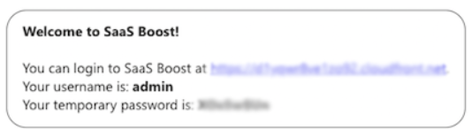
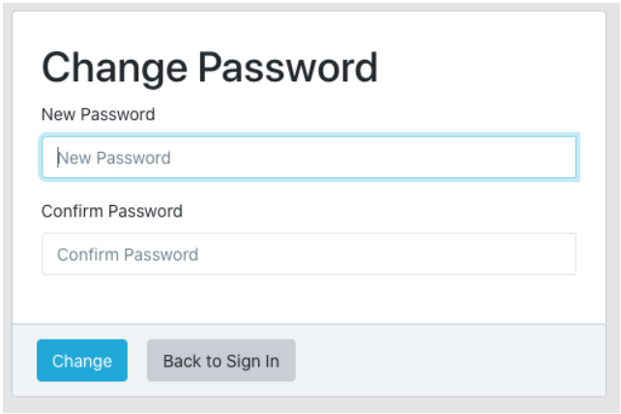
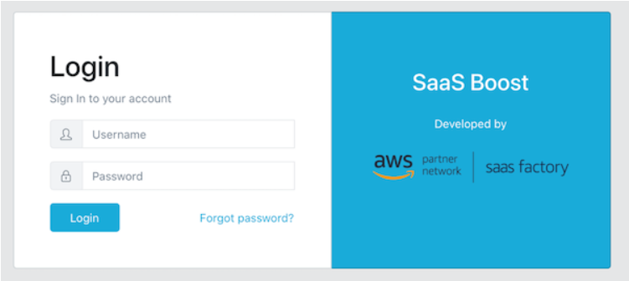
5.ログイン
内容
インストールプロセスのツールを設定する
①インストールが完了すると登録したメールアドレスに一時パスワードが連携される。
AWS SaaS Boost管理アプリケーションのURL
③新パスワードの設定
②AWS SaaS Boost管理アプリケーションでログイン

Slide 7
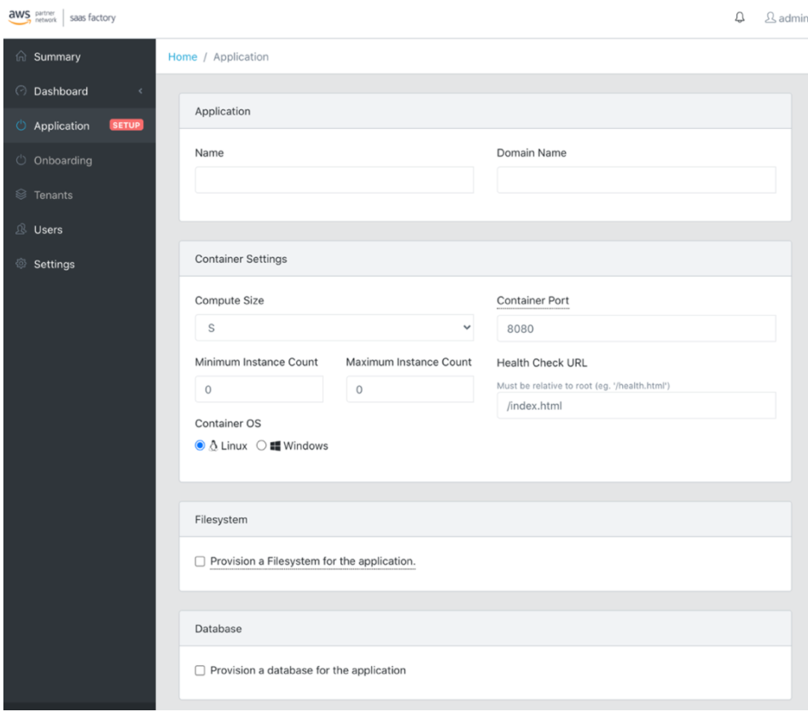
6.アプリ構成
内容
AWS SaaS Boost 管理アプリケーションにログインした後、まず、アプリケーションのニーズに合わせて環境を設定する。
アプリケーションを設定するには、画面左側のナビゲーションから [アプリケーション] を選択。
アプリケーションのDocker構成 (コンテナー ポート、マウント ポイント、データベース設定、ファイル システム設定など) の一部である詳細に直接関連付けるキー属性も設定します。アプリケーションを配置する前に、これらの設定のオプションを確認する必要がある。
ここの設定値確認は当面の課題となる。

Slide 8
7.リリース
内容
AWS SaaS Boost では、アプリケーションを Docker イメージとしてコンテナ化してから AWS SaaS Boost アプリケーションリポジトリに公開する必要がある。
[概要]ページで、ECR リポジトリ URL リストの横にある[詳細の表示] リンクをクリックして、イメージをアップロードするための適切な Docker プッシュ コマンドを確認
課題：開発者ガイドの理解
開発者ガイド
https://github.com/awslabs/aws-saas-boost/blob/main/docs/developer-guide.md

Slide 9
参考.AWSの基本的なサービス
内容
AWSの基本的なサービスは以下のとおり。
項目 | 内容
AWS VPC（Virtual Private Cloud） | 仮想ネットワーク。AWSでは、基本的にVPCが必須で、最初に使うVPCはAWS側が自動的に用意してくれる。
Amazon EC2（Elastic Compute Cloud） | 仮想サーバ。EC2を用いてLinuxやWindowsなどさまざまなOSの仮想サーバをすぐに実行できる環境を用意することができる。
Amazon EBS（Elastic Block Store） | 仮想ディスク。管理コンソールからEBSボリュームを作って、それをサーバインスタンスへ接続、切断できる。
Amazon RDS（Relational Database Service） | リレーショナルデータベースサービス。MySQL、Oracle、SQL Serverなど多くの種類のデータベースを、管理画面から設定するだけで構築・設定して利用できる。
DynamoDB | 完全マネージドなNoSQLデータベースサービス。規模に関係なく信頼性の高いパフォーマンスを実現できる非リレーショナルデータベース
IAM（アイアム） | AWS上のサービスを操作するユーザーとアクセス権限を管理するサービス。ユーザーがアクセスするための認証情報やAWSリソースを制御するための権限を集中管理することができる。
AWS STS（Security Token Service） | ユーザーに対してAWS IDを定義せず、AWSサービスへのアクセスに使用する一時的な限定権限認証情報を提供できるサービス。IAMの一時的なサービスと思ってくれればいい。
AmazonS3（Amazon Simple Storage Service） | ストレージサービス。バケットと呼ばれるリソースにデータを保存。保存できるデータ容量に上限無し。
Lambda | イベント発生に応じてプログラムを実行する環境を提供するサービス。
CloudFront | Webコンテンツ配信ネットワーク。データや動画、アプリケーション、APIなどの静的および動的なさまざまなコンテンツを高速かつ安全に配信できるサービス。
API Gateway | APIの管理や実行を容易にするサービス。リアルタイム双方向通信アプリケーションを実現する。

Slide 10
参考.AWSの料金体系
内容
AWSのサービスは120以上あり、それぞれ料金が異なる。
大きく、①サーバ ②ストレージ ③データ転送 となる
①サーバ
AWS上で構築する仮想サーバーについて、リソースの起動から停止するまでの実稼働時間に応じて、時間単位で必要となる料金体系です。選択するサーバーのOS、コア数、およびメモリ容量に応じて、時間単価は異なるものの、1時間あたり約2円です。
②ストレージ
必要となるストレージ容量に応じて、1GB単位で課金。ストレージは、EC2用のローカルハードディスクとして使う場合や、オンラインストレージとして使う場合など、選択するサービスにより単価は異なる。おおよその目安として、1ヶ月間の1GBの契約で約10円。
③データ転送
AWSを利用するために発生するデータ転送にかかる料金。AWS内の同じデータセンター内のデータ転送や、AWSに向かうデータ転送は無料だが、AWSからインターネットへのデータ転送は有料。データ転送にかける料金の概算は、1GBあたり約20円。データ転送にかかる料金をあらかじめ把握するためには、AWSからどの程度のデータをダウンロードするのかという見積値が必要。

Slide 11
参考.システム概要図(例)
内容
AWSのシステム概要図は以下のとおり。
AWSは初めて見るので修正は入ると思う。
公開エリア
Route53
CloudFront
S3
インターネット
静的
コンテンツ
CodeBuild
一般利用者
アクション
管理
Lambda
Code
Commit
VPC
EC2
RDS
開発システム
DB
管理者
Cognito

